Slide 1
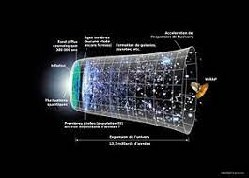
Univers
L'ensemble de tout ce qui existe.

Slide 2
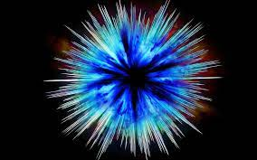
Big-bang
Modèle utilisé par les scientifiques pour décrire le commencement et l'évolution de l'Univers.

Slide 3
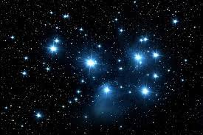
Etoiles
Astre producteur et émetteur d'énergie.

Slide 4
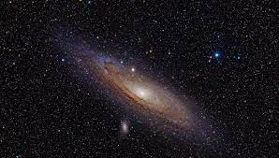
Galaxie
Vaste amas d'étoiles, l'une des structures essentielles de l'Univers. (quelques centaines de milliards d'étoiles).

Slide 5
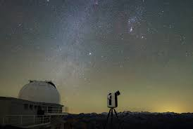
Voie Lactée
Notre Galaxie.

Slide 6
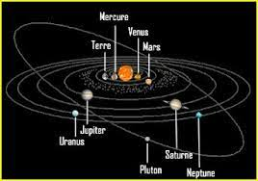
Système solaire
Ensemble du Soleil et des astres qui gravitent autour de lui.

Slide 7
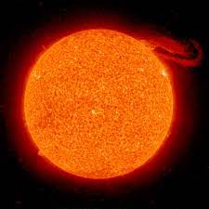
Soleil
Astre qui donne lumière et chaleur à la Terre.

Slide 8
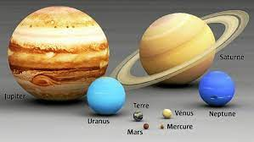
Planètes
Corps céleste de forme à peu près sphérique qui tourne autour du Soleil (ou d'une étoile) et ayant éliminé tout corps susceptible de se déplacer sur une orbite proche.

Slide 9
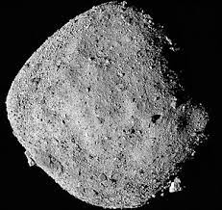
Astéroïdes
Petit corps solide du système solaire, de quelques centaines de kilomètres de diamètre au maximum.

Slide 10
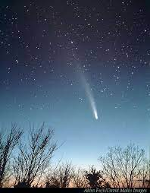
Comètes
Astre présentant un noyau brillant (tête) et une traînée gazeuse (chevelure et queue), qui décrit une orbite en forme d'ellipse autour du Soleil.

